Slide 1

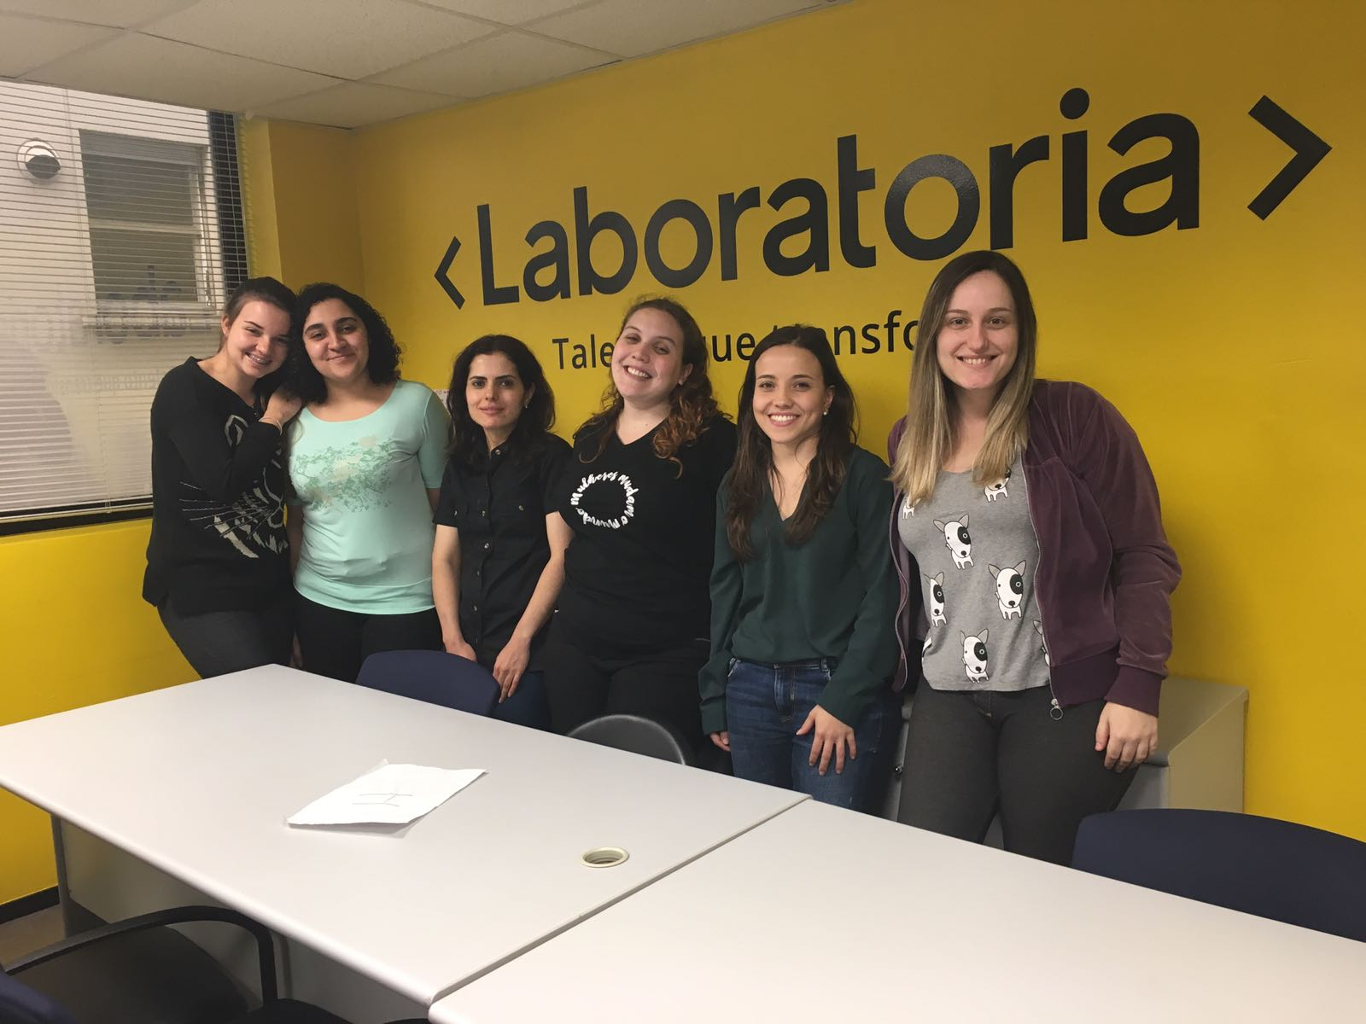


Magic Sound
A magia dos filmes no seu dia a dia!

Slide 2
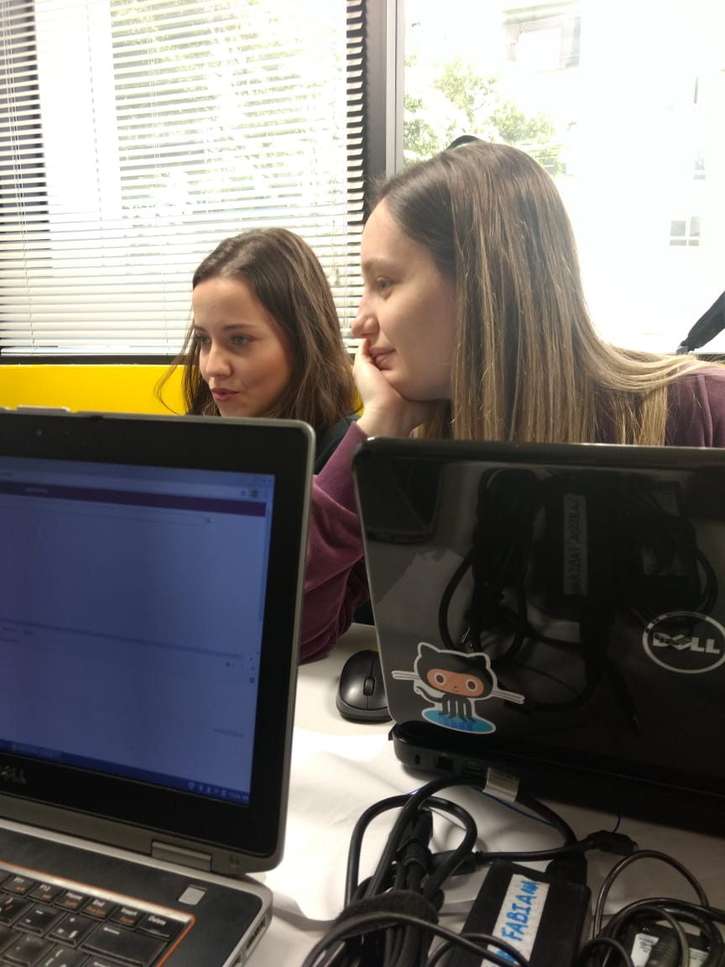

O desafio
Melhorar a experiência do usuário na busca das trilhas sonoras de filmes da Disney.

Slide 3

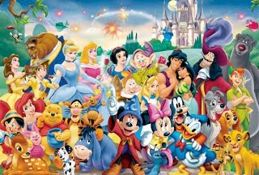

A solução
Utilizando o nome do filme o usuário poderá acessar toda a trilha sonora do mesmo.

Slide 4

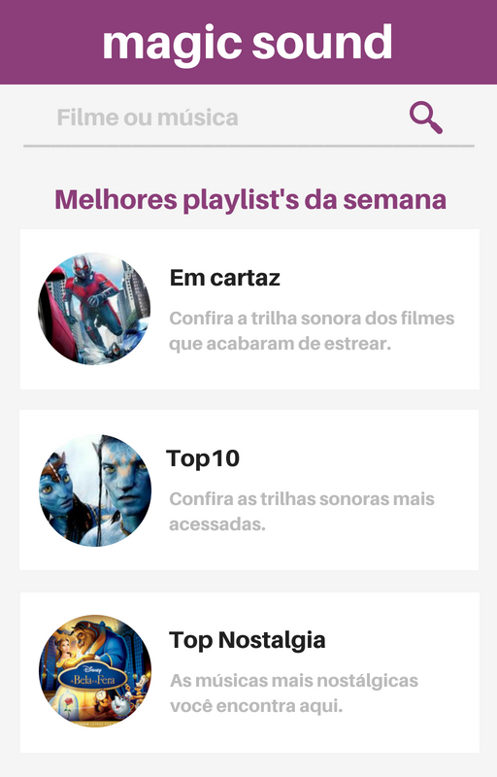


Protótipo Navegável - Marvel

Slide 5
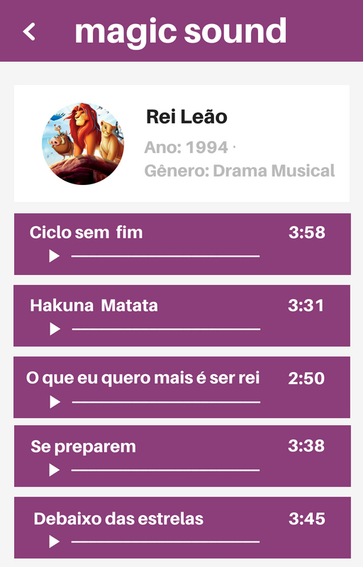
MVP

Slide 6

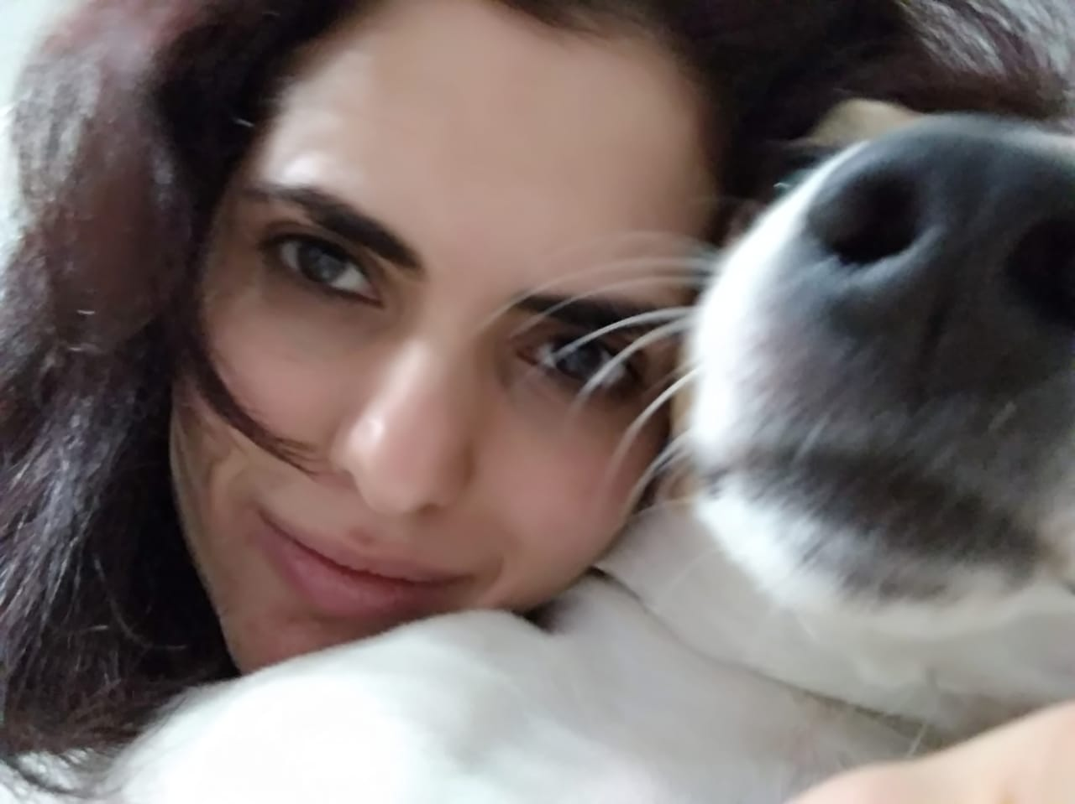
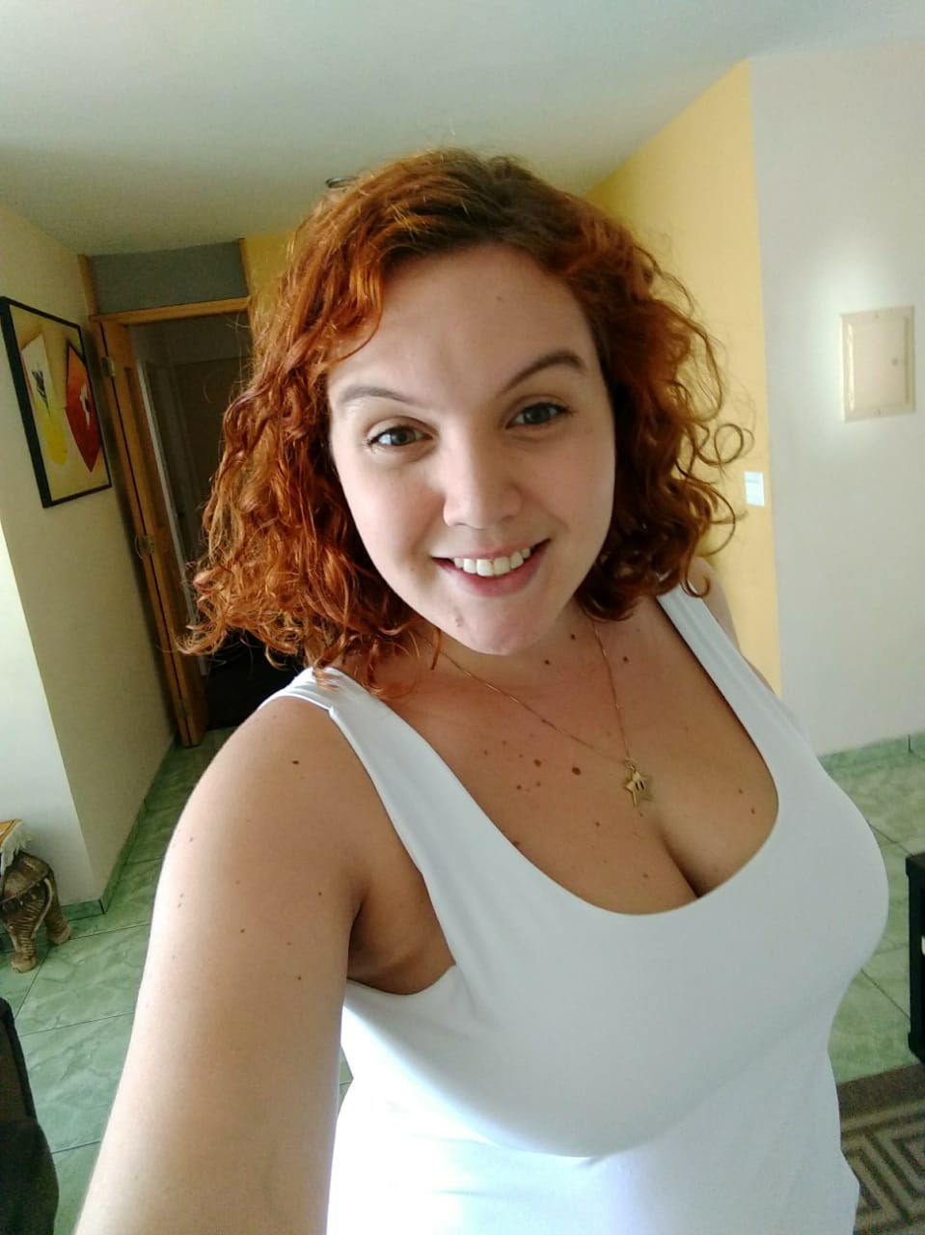
Magic Sound foi idealizado e desenvolvido por:
Modalzinho & Chororô
Andreia Trianon & Jade
Bruna Vieira & Duda
Carolina Gonzalez

Slide 7
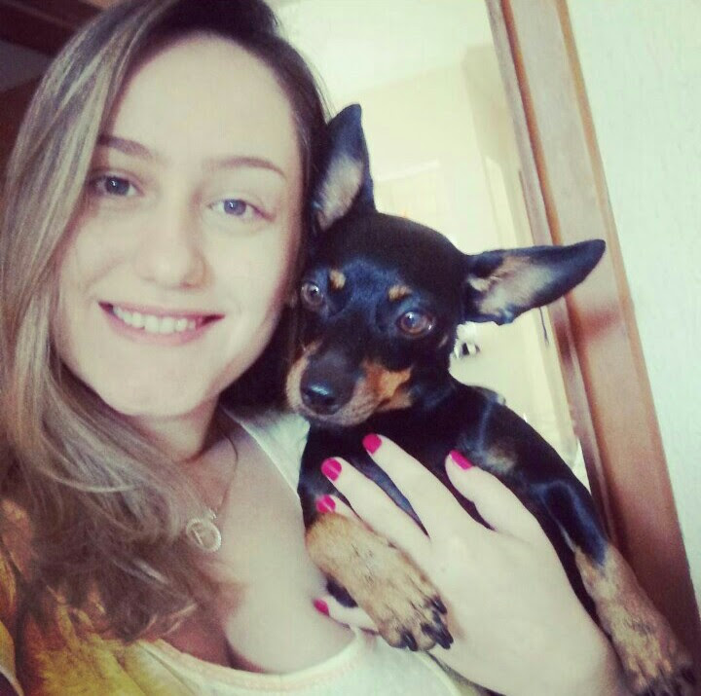
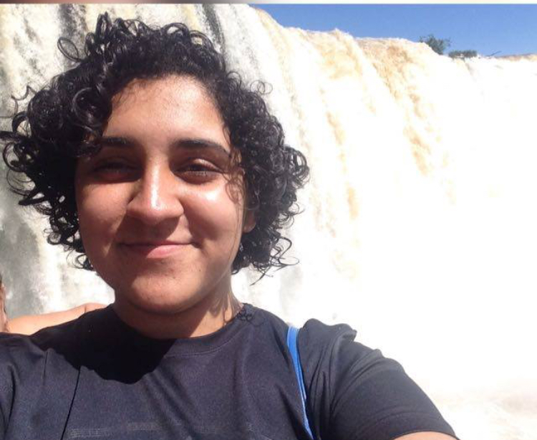
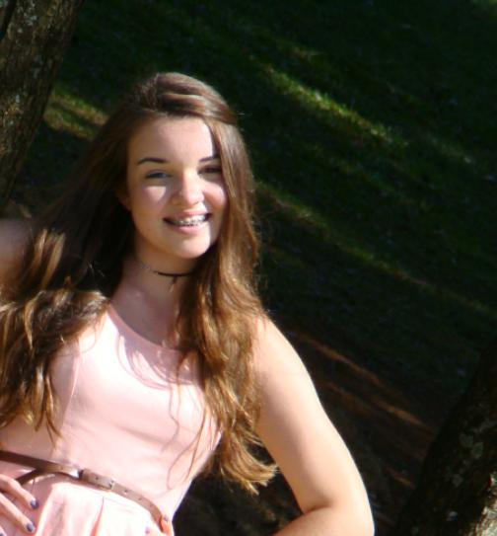
Magic Sound foi idealizado e desenvolvido por:
Modalzinho & Chororô
Fernanda Gava & Bud
Larissa Fabiana
Paloma Araújo

Slide 8
Quando a vida decepciona, qual é a solução?
Magic Sound irá lhe ajudar!
Continue a nadar! Continue a nadar!

